Slide 1
第六章 总 线

Slide 2
§6.1 总线概述
※部件的连接方式：有分散连接和总线连接两种；
CPU
主存
CPU
主存
输入设备
…
输出设备
I/O设备1
…
I/O设备n
分散连接—通信性能好(同时通信)，可扩展性差；
总线连接—可扩展性好，通信性能略差(分时通信)
最常见
越来越重要
※总线：部件或设备间的用于信息传输的一组公共信号线。
同时只能有一个设备发送

Slide 3
一、总线的分类
1、按总线信号线功能分类
*数据总线：用于表示传送的数据，双向总线；
数据总线宽度＝同时传送的二进制位数
*地址总线：用于表示目标设备号及内部地址，单向总线；
地址总线宽度＝log₂设备及内部地址的最大个数
*控制总线： 用于实现传输过程控制，单向总线。

Slide 4
2、按总线功能分类
*片内总线：用于芯片内/模块内元件间的信息传输；
*系统总线：用于计算机内各部件间的信息传输；
BIU
地址总线
ALU
系统总线
数据总线
CU
控制总线
CPU
主存
I/O接口1
…
I/O接口n
输入设备
…
输出设备
*通信总线：用于主机与外设或其他系统间的信息传输
◇系统总线的发展：多总线结构
CPU 总 线—连接CPU及部分模块的总线；
局部总线—与CPU特性无关、连接多个模块的总线

Slide 5
二、总线的特性
*物理特性：指模块连接到总线时约定的特性；
如线宽、线间距离、插头/插座形状等 ←总线标准化所需
*功能特性：指约定的信号线数量及各信号线功能；
*电气特性：指约定的信号线上信号有效的电平范围等；
*时间特性：又称逻辑特性，指约定的传输过程中各信号线上信号的有效时长及前后次序(时序)。

Slide 6
三、总线的性能指标
*总线宽度：指数据总线同时传输的二进制位数，
常用bit表示；
*总线时钟频率：指同步总线的基准时钟频率，
常用MHz、GHz表示；
异步总线无此指标
*总线带宽：又称最大数据传输率，指单位时间内可传输数据的最大位数，常用Mbps(或MBps)表示；
总线带宽＝总线宽度×最大传输次数/秒
例—PC总线数据宽度为8位、总线时钟频率为4MHz，每次总线传输需4个时钟周期；→其总线带宽=8bit×(4MHz/4)=8Mbps
*总线负载能力：指总线上信号逻辑电平保持在正常范围内时所能连接的模块或设备数量，常用个数表示。

Slide 7
§7.2 总线传输与控制
*总线传输相关内容：
①总线周期包含哪些操作步骤？
②总线归某主设备使用的确定方法有哪些？
③如何表示传输各步骤的次序及长度？
④如何提高总线的传输性能？

Slide 8
一、总线操作
1、总线操作的步骤
①总线请求与仲裁阶段：
各主设备—分别连接到BR及BG信号线，
总线仲裁机构—
有操作需求时，发出总线请求信号；
根据各BR信号线状态，确定下个传输周期的总线使用权归属，向该主设备发出总线允许信号；

Slide 9
②寻址阶段：
拥有总线使用权的主设备—
各从设备—
发出目标地址和操作命令；
判断是否被选中，被选中的响应总线操作；
③数据传送阶段：主设备及目标从设备参与
根据操作类型，各自发送或接收数据；
④结束阶段：主设备及目标从设备参与
各自将所控制总线信号恢复为总线空闲状态

Slide 10
二、总线仲裁

Slide 11
◆ 决定哪个总线主控设备将在下次得到总线使用权的过程称为总线裁决。
• 两类总线裁决方式：集中式和分布式
• 集中式裁决方式：使用总线控制器；
• 分布式裁决方式：控制逻辑分散在各个部件或设备中。
• 裁决方案：
一是“等级性”，具有最高优先级的设备先被服务；
二是“公平性”，即使具有最低优先权的设备也不能永远得不到总线使用权。

Slide 12
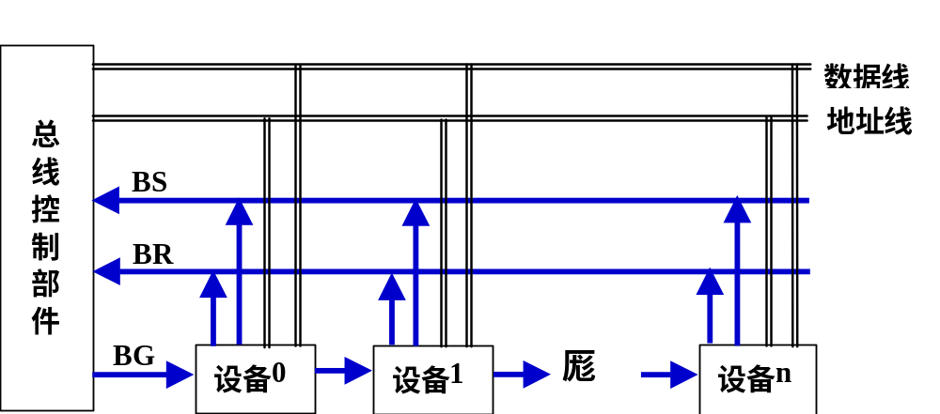
1．集中裁决方式（3种）
(1) 菊花链查询方式
▲ 优先级由主控设备在总线上的位置来决定。
图7.1 菊花链查询方式

Slide 13
▲ 菊花链总线的优点是简单，只需很少几根线就能按一定优先次序实现总线裁决，且易扩充设备。
▲ 缺点是不能保证公正性，一个低优先级请求可能永远得不到允许；
• 对电路故障较敏感，一个设备的故障会影响到后面设备的操作；
• 菊花链的使用也限制了总线速度。

Slide 14
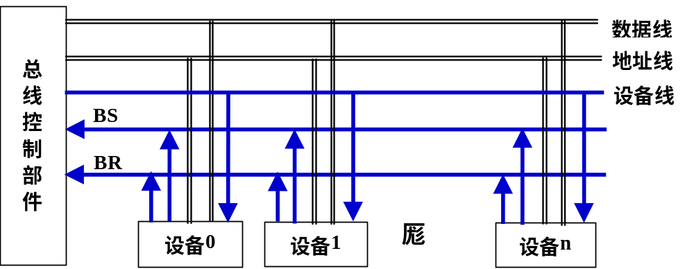
(2) 计数器定时查询方式
▲ 此方案比菊花链查询方式多了一组设备线，少了一根总线允许线BG。
设备线信号译码
图 7.2 计数器定时查询方式

Slide 15
▲ 总线请求的设备号与计数值一致时，该设备便获得总线使用权，终止计数查询，同时建立BS信号。
▲ 设置不同的计数初始值来改变设备的优先级
• 计数总是从0开始，此时设备优先次序是固定的；
• 计数的初值总是上次得到控制权设备的设备号，是循环优先级方式。
▲ 计数器定时查询方式具有灵活的优先级，对电路故障也不如菊花链查询那样敏感。
• 要求每个设备要对设备线的信号进行译码处理。

Slide 16
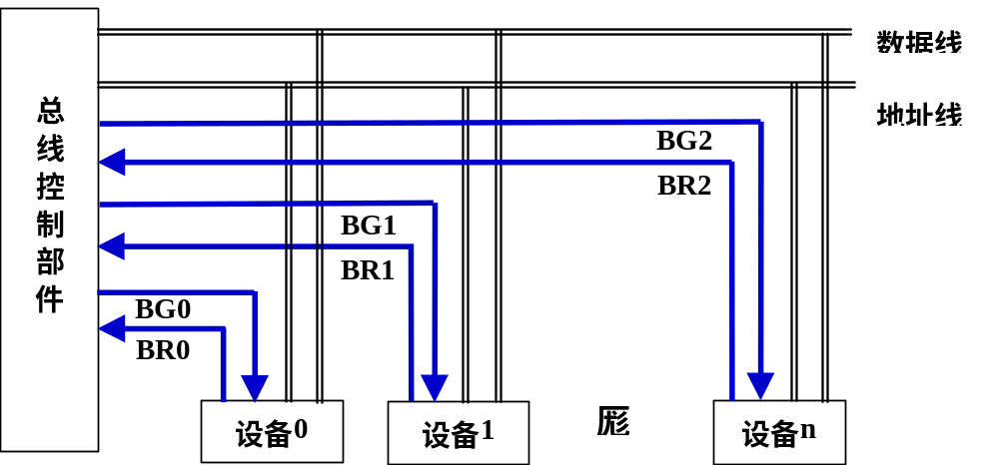
(3) 独立请求方式
▲ 这种方案使用一个中心裁决器从请求总线的一组设备中选择一个。
图7.3 独立请求方式

Slide 17
▲ 总线控制器可设置可编程的优先级。
• 裁决算法由硬件来实现，可采用各种优先级算法（如：最近最少用算法、先来先服务算法）等。
▲ 这种方法的优缺点：
• 响应速度快，优先级设置灵活。
• 控制逻辑很复杂，控制线数量多。
▲ 若n表示允许挂接的最大设备数，三种裁决方式所需裁决线分别为：2根、log₂n根、2n根。

Slide 18
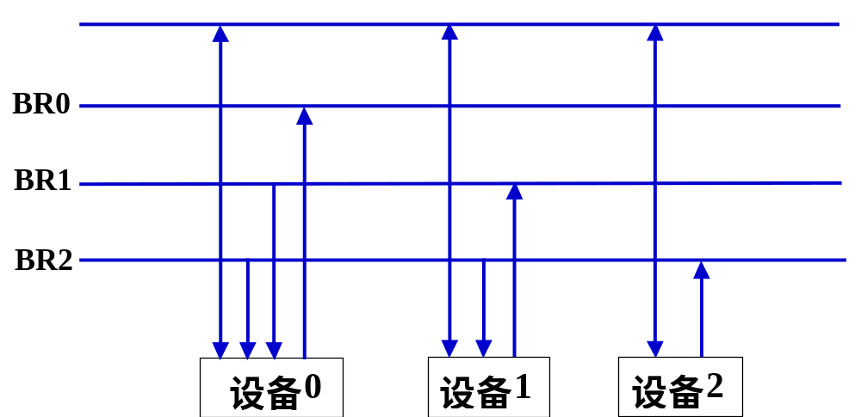
2．分布式裁决方式（3种）
(1) 自举分布式裁决
▲ 使用多个请求线，不需要中心裁决器，每个设备独立地决定自己是否是最高优先级请求者。
BUSY
优先级低
优先级高
• SCSI总线也采用该方案。

Slide 19
(2) 并行竞争分布式裁决
▲ 需要使用总线的主控设备把自己的仲裁号发送到仲裁线上，每个设备根据并行竞争算法决定在一定时间以后占用总线还是撤销仲裁号。
▲ 并行竞争方式可用很少的裁决线挂接大量的设备。
• 例如，假定是８位仲裁号，自举分布式裁决只能表示8个优先级；
• 并行竞争方式可表示256个优先级。

Slide 20
▲ 选择不同裁决方案的因素包括：
• 考虑总线上I/O设备的数量和总线长度的可扩充性；
• 总线裁决应该多快；
• 需要什么程度的公正性等。

Slide 21
三、总线定时
◆ 定时问题：如何来定义总线事务中的每一步何时开始、何时结束。
*定时方式(传输协议)种类：
同步、异步、半同步方式

Slide 22
1、同步定时方式
*定时信号：公共的“时钟”信号CLK；
*同步协议原理：
①各传输步骤在CLK的边沿开始，
②各设备以CLK为单位完成约定动作；
T₁ T₂ T₃ T₄
T₁ T₂ T₃ T₄
CLK
地址线
数据线
读命令线
写命令线
CLK
地址线
数据线
读操作线
写命令线
地址
地址
数据
数据
*应用特点：适合设备速度相近、传输距离较短的数据传输

Slide 23
2、异步定时方式
*定时信号：“请求”信号REQ、“应答”信号ACK；
*异步协议原理：下个传输步骤在收到对方信号时进行，
操作完成时发出应答信号；
协议步骤—请求、响应、撤消请求、撤消响应4个阶段
请求信号REQ
应答信号ACK
主设备
A
REQ
从设备
B
ACK
①
②
③
④
总线传输周期
*应用特点：对设备速度、传输距离无要求，传输周期较长；
握手次数较多

Slide 24
*异步协议的类型：全互锁、半互锁、不互锁方式；
②
REQ
ACK
REQ
ACK
REQ
ACK
①
①
(a)全互锁方式
(b)半互锁方式
(c)不互锁方式

Slide 25
3、半同步方式
或“等待”信号Wait
*定时信号：“时钟”信号CLK，“就绪”信号Ready ；
*半同步协议原理：
传输过程采用同步方式定时、采用异步方式协调速度差异
T₁ T₂ T₃ T₄ T₁ T₂ T_{W} T_{W} T₃ T₄
CLK
地址线
读命令线
数据线
就绪线
地址X
地址Y
数据
数据
*半同步方式应用优化：
优化方法—主设备、从设备均允许采用异步方式；
定时信号—“时钟”CLK、“主就绪”IRDY 、“从就绪”TRDY
17
18

Slide 26
五、总线标准
■ 主板上的“处理器-主存”总线是专用总线，连接各种I/O模块的I/O总线和底板式总线是标准总线。
■ 计算机工业界已经开发出了各种总线标准
• 使机器的扩充和新设备的连接更加方便；
• 为计算机制造商和外围设备制造商提供规范；
• 按照标准和规范生产各种不同功能的芯片、模块和整机；
• 使各级别的产品都具有兼容性和互换性；
• 便于计算机系统的维护和扩充。

Slide 27
7.5.1 ISA总线
◆ ISA（Industrial Standard Architecture）IBM公司1984年为推出PC/AT机而建立的系统总线标准。
◆ ISA总线的主要特点：
（1）支持64K I/O地址空间、16M主存地址空间的寻址，可进行８位或16位数据访问，支持15级硬中断、７级DMA通道。
（2）是多主控总线。除了CPU外，DMA控制器、DRAM刷新控制器和带处理器的智能接口控制卡都可成为总线主控设备。
（3）支持８种总线事务类型：存储器读、存储器写、I/O读、I/O写、中断响应、DMA响应、存储器刷新、总线仲裁。

Slide 28
（4）具有分立的数据线和地址线。
（5）使用独立于CPU的总线时钟，总线时钟频率为８MHz；最大数据传输速率为16MB/s。
（6）ISA总线共有98根信号线，在原PC/XT总线的62根线的基础上扩充了36根线，与原PC/XT总线完全兼容。
A1
A31
C1
C18
外
内
B1
B31
D1
D18
2.54
10.16
138.5
ISA总线插槽示意图

Slide 29
2、PCI总线标准 --Peripheral Component Interconnect
有32根分时复用的A/D线，可扩展为64根A/D线；
*特性：
①独立于CPU，通过“桥”实现与CPU或其它总线互连；
②支持多主设备系统，通过集中的总线仲裁机构实现；
③支持半同步定时方式，CLK频率为33MHz等；
22

Slide 30
§7.3 总线互连结构
一、总线互连结构
1、单总线结构
*单总线结构：系统中只有一种总线的互连结构；
采用系统总线的总线标准
CPU
MEM
系统总线
扩展总线接口
扩展总线
显卡
I/O接口
…
I/O接口
I/O插槽
…
I/O插槽
*系统总线：系统中各部件/模块间相互连接的总线；
*单总线结构特征：
①操作控制简单，可扩展性较强；
②传输性能较差(＝min{最慢部件传输性能})

Slide 31
2、多总线结构
*多总线结构：系统中有两种(及以上)总线的互连结构，
不同总线间通过总线桥进行连接；

Slide 32
(1)双总线结构
增加I/O总线，提高CPU访问MEM及快速I/O设备性能；
MEM Bus(如PCI)
CPU
MEM
显卡
集成外围控制器
Bridge
PCI插槽
显示器
IO Bus(如ISA)
键盘接口
…
打印接口
ISA插槽
键盘
打印机
*总线命名：常称为MEM总线及IO总线，用总线标准命名；
*总线桥功能：
①所连总线的操作中转机构；
②所辖总线的操作控制结构

Slide 33
(2)三总线结构
再增加CPU总线，进一步提高访问主存的性能；
CPU 0
CPU 1
HOST Bus
HOST/PCI Bridge
MEM
显卡
PCI Bus
集成外围控制器
PCI/ISA Bridge
PCI插槽
ISA Bus
ISA接口
…
ISA接口
ISA插槽

Slide 34
二、总线互连的实现
※总线互连特征：操作标准化、可扩展性强；
*总线互连的实现：通过接口电路或总线桥实现；
ALU
BIU
主存控制器
显示适配器
总线桥
CU
主存储器
显示器
键盘接口
打印接口
……
键盘
打印机
*总线接口单元的主要功能：中转对设备的操作
①侦测总线状态—按总线标准协议
获得任何时刻的总线状态(空闲/地址/数据等)；
②总线侧操作控制—按总线标准协议及总线状态
决定是否发起/响应总线操作，
完成与总线的操作过程；

Slide 35
③设备侧操作控制—按设备操作协议及设备状态
决定是否发送/接收设备操作， ←中转总线操作
完成与设备的操作过程；
④设备状态记录—按设备的操作协议
监视并保存设备工作状态，可能触发发出总线信号；
⑤数据缓冲—按数据传输源方向协议
暂存来自总线或设备的数据； ←解决速度差异
⑥格式转换—按数据传输目标方向协议格式
将数据转换成目标方的格式 ←解决电气及时序差异

Slide 36
1、现代计算机普遍使用的是（）互连结构。
2、按总线信号线功能分类分成哪几种类型。
3、按总线连接部件分类分成哪几种类型。
4、总线的特性有哪些？
5、 PC总线数据宽度为8位、总线时钟频率为4MHz，每次总线传输需4个时钟周期；
总线带宽=8bit×(4MHz/4)=8Mbps
6、总线操作的步骤？
7、总线仲裁方式有哪些？
8、集中裁决方式（3种），它们是（）、（）、（）。
9、定时方式(传输协议)种类？
10、异步协议的类型？
11、异步协议步骤？
12、总线互连结构有哪些？
13、总线接口单元的功能？

